Slide 1


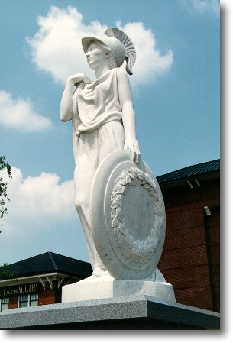
Machine Learning
Similaridade
Mestrado em Informática
MAPEAMENTO SEMÂNTICO ENTRE ONTOLOGIAS
UTILIZANDO CLASSIFICAÇÃO SUPERVISIONADA
Raciocínio
Comunicação
Ontologias
INFORMAÇÃO
L-MATCH
Fabrício D’Morison S. Marinho
Orientador: Virgínia Brilhante
Ciência
INTELIGÊNCIA
Agosto de 2008

Slide 2
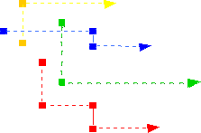

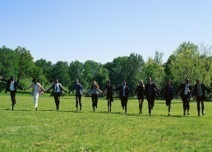

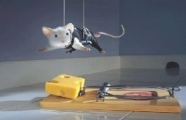



ROTEIRO
Introdução
Problema
Conceitos
Trabalhos Relacionados
GLUE
S-MATCH
Estratégia
Módulo de Extração
Módulo de Similaridade
Módulo de Mapeamento
Experimentos
Considerações Finais

Slide 3


Introdução

Slide 4
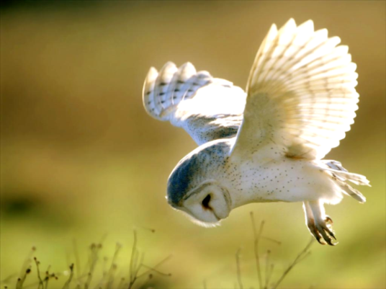
OBJETOS DE ESTUDO
São ONTOLOGIAS e seus CONCEITOS
Adotamos OWL para especificar ontologias
OWL
PROBLEMA
Sobrecarga de Informação: Sistemas grandes e complexos para guardar, organizar e recuperar conhecimento de diferentes domínios.
Conhecimento Local: Sistemas usando ontologias locais para representar conhecimento.
Heterogeneidade Semântica: Ontologias locais diferentes, porém associadas a domínios correlatos, dificultam a interoperabilidade entre sistemas.
Integração de Informação: problemas são freqüentemente chamados de Casamento, Alinhamento, Mapeamento ou Fusão.

Slide 5

OBJETIVOS
Mapeamento
Desenvolver uma abordagem de boa qualidade para comparar conceitos de ontologias distintas e descobrir Mapeamentos Semânticos entre eles.
Aprendizado de Máquina
Adaptar e experimentar algoritmos de
Classificação Supervisionada para o processo
de Mapeamento Semântico.
Protótipo
Implementar e avaliar a eficácia de um mapeador orientado à instanciação de conceitos ontológicos: L-Match System (Learning Match).

Slide 6

CONTRIBUIÇÕES
Mapeamento Semântico:
O L-Match computa axiomas ponte entre conceitos e não apenas valores de similaridade, como é feito pela maioria dos sistemas de mapeamento atuais.
O L-Match surge como nova alternativa, uma vez que até a sua conclusão, o único mapeador semântico bem sucedido era o S-Match.
Aprendizado de Máquina para Mapeamento:
Até hoje, esta abordagem é ignorada ou subutilizada em trabalhos sobre mapeamento entre ontologias.
Experimentação comparativa entre diferentes algoritmos de Classificação Supervisionada adaptados para o processo de Mapeamento.

Slide 7

CONCEITOS
Definição do Problema
1
Identificamos nosso problema como
Alinhamento ou Mapeamentos Semântico
entre conceitos de ontologias distintas
Dado um par de conceitos oriundos de ontologias distintas A e B, qual a relação semântica mais forte entre eles?

Slide 8
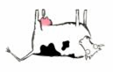







CONCEITOS
Entrada e Saída de um Mapeador
A
(a₀ , b₀ , q₀₀)
MAPEADOR
M Conceitos
(a_{i} , b_{j} , q_{ij})
B
(a_{m} , b_{n} , q_{mn})
N Conceitos

Slide 9
CONCEITOS
Mapeamento Semântico × Sintático
2
O Mapeamento é Sintático
quando o qualificador Q do mapeamento for um
valor de similaridade na escala [0,1]
3
O Mapeamento é Semântico
quando o qualificador Q do mapeamento for um
Axioma Ponte

Slide 10

MENOS GERAL(A,B)
MAIS GERAL(A,B)
B
A
A
⊏ ⊐
B
EQUIVALENTE(A,B)
≡
⊓
SOBREPOSTO(A,B)
A B
A
B
≢
A
B
DIFERENTE(A,B)

Slide 11
MAPEAMENTO SEMÂNTICO
Exemplo
Images₁
Europe₂
⊂
is-a
is-a
is-a
Europe₁
≡
Pictures₂
Wine&Cheese₂
is-a
is-a
⊃
is-a
is-a
Austria₁
Italy₁
Italy₂
Austria₂
IGUAL
SINÔNIMO
CONTEXTO( Europe₁ ) = Europe₁ ∧ Images₁
CONTEXTO( Pictures₂ ) = Europe₂ ∧ Pictures₂

Slide 13

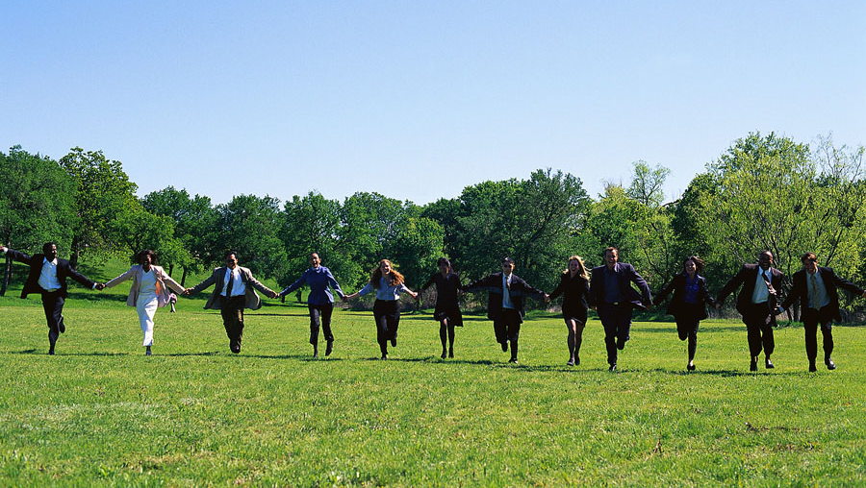
Trabalhos Relacionados

Slide 14
GLUE
Ontology Matching: A Machine Learning Approach
ANHAI, Doan, at al. 2004. In: Handbook on Ontologies. s.l. : Springer-Verlag, 2004, p. 385–404
Aprendizado de Máquina: Utiliza o classificador Naive Bayes
Sintático: Identifica apenas equivalências: M={ 0 ... 1 }
Custoso: re-treinado diversas vezes numa única etapa de mapeamento
Resultados: bons
S-MATCH
An Algorithm and an Implementation of Semantic Matching GIUNCHIGLIA, Fausto; SHVAIKO, Pavel e YATSKEVICH, Mikalai. 2005.
In: Semantic Interoperability and Integration. 2005.
Semântico: Comparação e Mapeamento: M={ ≡ , ⊏ , ⊐ , ⊓ , ≢ }
Dependente: Não funciona sem o WordNet
Custoso: Usa resolvedores SAT para raciocinar; SAT é NP-Completo.
Resultados: muito bons

Slide 15


Estratégia

Slide 16
Estratégias de Comparação entre Conceitos
Comparação Terminológica
Compara os rótulos/nomes.
Distância de Edição, N-Gram, Stemming, Thesauri e Dicionários Taxonômicos.
Comparação da Estrutura Interna
Comparação de domínio, range, cardinalidade, etc.
Comparação da Estrutura Externa
Compara os grafos de relacionamentos entre conceitos.
Comparação Extensional
Compara extensões ontológicas, como instâncias e comentários.
Classificação Supervisionada de instâncias
Comparação Semântica
Compara os axiomas ou interpretações dos conceitos.
Inferências com lógicas simbólicas, como Lógica de Descrição.

Slide 17
Estratégias de Comparação entre Conceitos
Comparação Terminológica
Compara os rótulos/nomes.
Distância de Edição, N-Gram, Stemming, Thesauri e Dicionários Taxonômicos.
Comparação da Estrutura Interna
Comparação de domínio, range, cardinalidade, etc.
Comparação da Estrutura Externa
Compara os grafos de relacionamentos entre conceitos.
Comparação Extensional
Compara extensões ontológicas, como instâncias e comentários.
Classificação Supervisionada de instâncias
Comparação Semântica
Compara os axiomas ou interpretações dos conceitos.
Inferências com lógicas simbólicas, como Lógica de Descrição.

Slide 18
DADOS TRANSFERIDOS
Realimentação
L-Match
EXTRAÇÃO
TERMINOLÓGICA
SIMILARIDADE
EXTENSIONAL
MAPEAMENTO
ESTRUTURAL
O1
Triplas
O2
DADOS TRANSFERIDOS
DADOS TRANSFERIDOS
ENTRADA
Ontologias Indexadas
e
Texto pra Classificar
Interseção e Similaridade
entre Conceitos
SAÍDA
Ontologias OWL
Axiomas Ponte
entre Conceitos

Slide 19

GERAÇÃO DE TEXTO
POR INSTÂNCIA
EXTRAÇÃO
WORD NET
&
ENUMERAÇÃO DE CLIQUES
TEORIA
DA INFORMAÇÃO
PARA
DESAMBIGUAÇÃO
EXTRAÇÃO
SIMILARIDADE
MAPEAMENTO

Slide 20
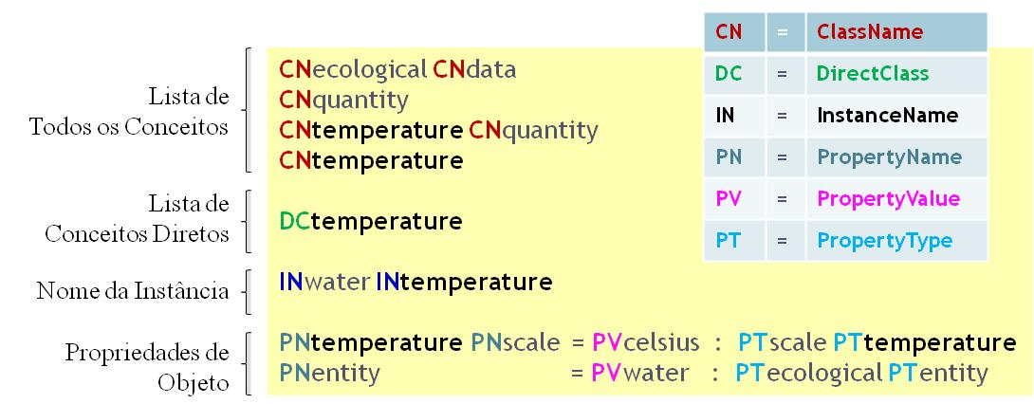
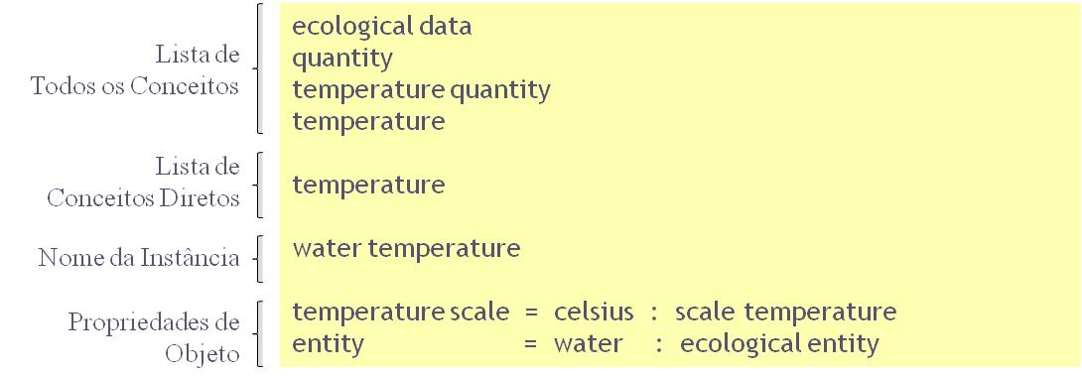
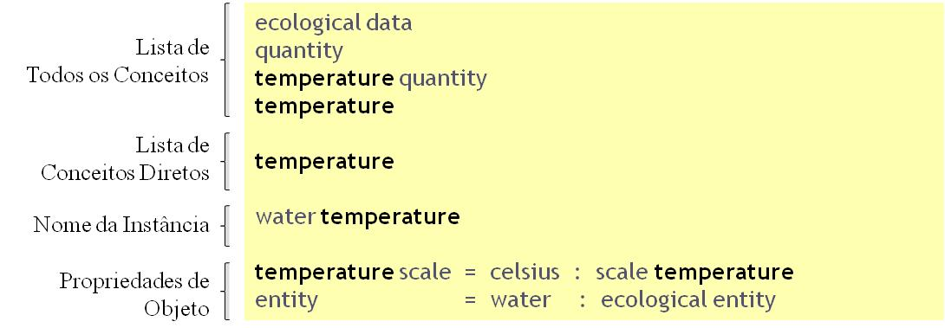
A extração é necessária para viabilizar o uso de classificadores de texto.
O mesmo termo aparecendo em escopos diferentes confundirá os classificadores.
Atribuir prefixos de escopo aos termos: Como classificadores comparam strings, considerarão um mesmo termo diferente se aparecer em escopo diferentes

Slide 21
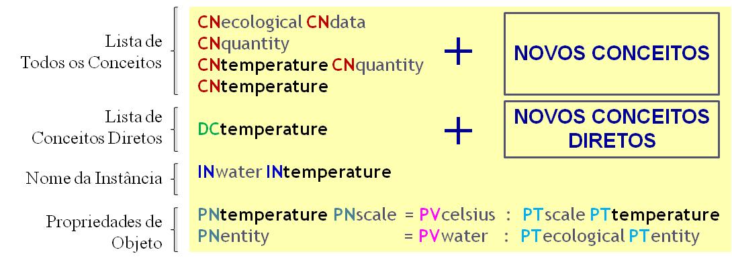
MAPEAMENTO ITERATIVO
Utilização dos Mapeamentos Computados numa iteração anterior do L-Match
Instâncias de uma ontologia são associadas a conceitos de outra ontologia

Slide 22
VOCABULÁRIO COMUM
OBJETIVO
Atenuar diferenças entre os vocabulários das ontologias a mapear
Aumentar a precisão dos classificadores de texto, dado que comparam strings
Palavras Equivalentes são reduzidas a uma única palavra padrão
Nomes compostos e equivalentes não são separados em tokens
REDUÇÕES: Stemming & Sinônimos
Base ← { Base, Basic, Fundamental, Primary } // Sinônimos
Dimens ← { Dimension, Dimensions } // Stemming
BaseDimens ← { PrimaryDimension, FundamentalDimensions } // Nome Composto
IDENTIFICAÇÃO DE SINÔNIMOS ( SYNSETS )
WordNet: Grafo de Palavras conectadas por Links de Similaridade
Unidade de Significado: Palavras “concordam” que são sinônimas quando formam um Clique Máximo de Similaridade.

Slide 23
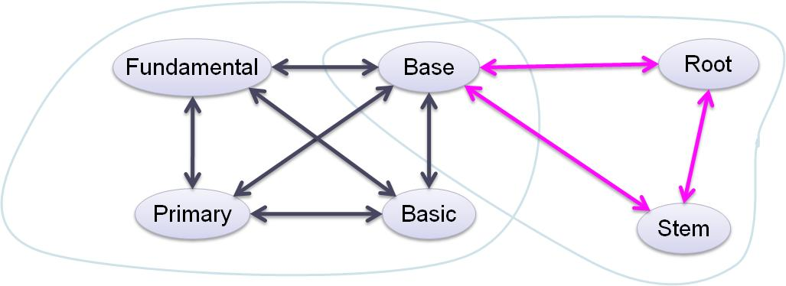
VOCABULÁRIO COMUM
IDENTIFICAÇÃO DE SINÔNIMOS ( SYNSETS )
Palavras Polissêmicas ou Ambíguas podem ser reduzidas a mais de um synset ou clique:
Escolher o synset mais relevante ou com mais informação para o domínio
Teoria da Informação: Quanto mais polissemia, menos informação!
Synsets mais informativos são menos sobrepostos a outros synsets
A informação é mensurada pela definição de Entropia

Slide 24
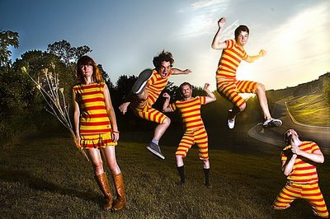
SIMILARIDADE
APRENDIZADO DE
MÁQUINA
DIFERENTES
ALGORITMOS DE
CLASSIFICACÃO SUPERVISIONADA
PROPAGAÇÃO
TAXONÔMICA
BOTTOM-UP
EXTRAÇÃO
SIMILARIDADE
MAPEAMENTO

Slide 25
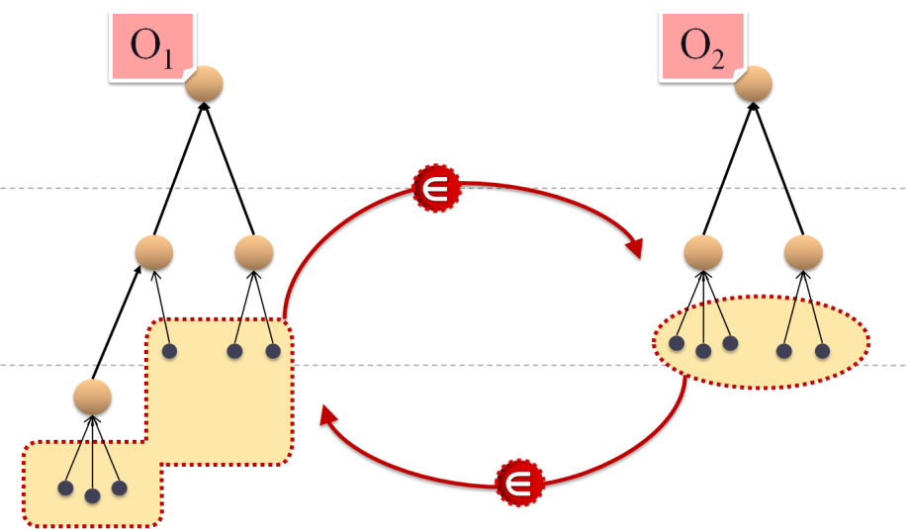
SOBREPOSIÇÃO & SIMILARIDADE
OBJETIVO
Nada se conhece sobre o que há em comum entre ontologias a mapear
Mensurar a Sobreposição ⏐ A ∩ B⏐ e a Similaridade Sim(A,B) entre os conceitos das ontologias
A
B
?
CLASSIFICAÇÃO SUPERVISIONADA
Descobrir Mapeamentos de Pertinência (∈) entre instâncias de uma ontologia e conceitos de outra ontologia e vice-versa
Experimentar diferentes algoritmos:
k-NN, Naive Bayes e SVM
Máxima Entropia, NB-Shrinkage e TF-IDF

Slide 26
ECOLINGUA.owl |  | APES.owl
Conceito “BaseUnit” |  | Rank de Conceitos por Similaridade
 |  | 1° | 2° | 3° | 4°
dimensionlessUnit |  | 0,028 UnitOfIdentity | 0,026 UnitOfMoney | 0,024 UnitOfTime
radian |  | 0,028 UnitOfIdentity | 0,026 UnitOfMoney | 0,024 UnitOfTime
candela |  | 0,028 UnitOfIdentity | 0,026 UnitOfMoney | 0,024 UnitOfTime
mole |  | 0,024 UnitOfIdentity | 0,023 UnitOfMoney | 0,022 UnitOfTime
kelvin |  | 0,028 UnitOfIdentity | 0,025 UnitOfMoney | 0,024 ScaleOfTemperature | 0,024 UnitOfTime
ampere |  | 0,028 UnitOfIdentity | 0,026 UnitOfMoney | 0,024 UnitOfTime
steradian |  | 0,024 UnitOfIdentity | 0,023 UnitOfMoney | 0,022 UnitOfTime
meter |  | 0,064 UnitOfLength
kilogram |  | 0,076 UnitOfMass
second |  | 0,053 UnitOfTime | 0,046 DUnitOfFDimension
SIMILARIDADE |  | 0,260 UnitOfIdentity | 0,259 UnitOfTime | 0,241 UnitOfMoney | 0,231 UnitOfMass
SOBREPOSIÇÃO |  | 7 UnitOfIdentity | 1 UnitOfTime | 1 UnitOfMoney | 1 UnitOfMass

Slide 27
Similaridade
DADOS
Ontologias Indexadas
e
Texto pra Classificar
CLASSIFICAÇÃO
TESTE
TREINO
Resultado
O1→O2
O₁
O₂
DADOS
CLASSIFICAÇÃO
TESTE
TREINO
Resultado
O2→O1
Interseção e Similaridade
entre Conceitos
O1→O2
O2→O1
O1↔O2
O₂
O₁

Slide 28

MAPEAMENTO
AXIOMAS PONTE
REGRAS DE COMPATIBILIDADE ENTRE CONCEITOS
COMPARAÇÃO
TAXONÔMICA TOP-DOWN
EXTRAÇÃO
SIMILARIDADE
MAPEAMENTO

Slide 32


Experimentos
32

Slide 33
AVALIAÇÃO: QUALIDADE DE RESPOSTA
IDEAL
MAPEAMENTOS
IDEAIS
Acertos
do
Mapeador
COMPUTADO
MAPEAMENTOS
COMPUTADOS
Corretude | Completude | Equilíbrio
Precisão | Revocação | Medida-F

Slide 34
MAPEAMENTO ECOLÍNGUA × APES
Avaliação Geral por Classificador
CLASSIFICADOR | SOBREPOSIÇÃO |  |  | SIMILARIDADE |  |  | MAPEAMENTO |  |  | TEMPO
 | P | R | F | P | R | F | P | R | F
k-NN | 0.38 | 0.64 | 0.48 | 0.80 | 0.41 | 0.54 | 0.60 | 0.47 | 0.53 | 6.79s
Naive Bayes | 0.61 | 0.76 | 0.68 | 0.73 | 0.17 | 0.27 | 0.80 | 0.63 | 0.70 | 19.83s
NB-Shrinkage | 0.48 | 0.77 | 0.59 | 0.90 | 0.61 | 0.73 | 0.82 | 0.76 | 0.79 | 19.19s
SVM | 0.38 | 0.75 | 0.50 | 0.62 | 0.53 | 0.57 | 0.40 | 0.44 | 0.42 | 20.22s
Máxima Entropia | 0.42 | 0.70 | 0.53 | 0.71 | 0.57 | 0.63 | 0.68 | 0.66 | 0.67 | 20.408s
TF-IDF | 0.34 | 0.68 | 0.46 | 0.65 | 0.47 | 0.55 | 0.60 | 0.59 | 0.60 | 5.84s

Slide 35
MAPEAMENTO ECOLÍNGUA × APES
1° Iteração com NB-Shrinkage
1°
RELAÇÃO | IDEAL | COMPUTADO | ACERTO | PRECISÃO | REVOCAÇÃO | MEDIDA-F
Diferença | 9756 | 9801 | 9736 | 0.99 | 1.00 | 1.00
Sobreposição | 38 | 46 | 18 | 0.39 | 0.47 | 0.43
Menos Geral | 157 | 154 | 147 | 0.95 | 0.94 | 0.95
Mais Geral | 240 | 193 | 180 | 0.93 | 0.75 | 0.83
Equivalência | 14 | 11 | 9 | 0.82 | 0.64 | 0.72
Total | 10205 | 10205 | 10090 | 0.82 | 0.76 | 0.79

Slide 36
MAPEAMENTO ECOLÍNGUA × APES
2° Iteração com NB-Shrinkage
2°
RELAÇÃO | IDEAL | COMPUTADO | ACERTO | PRECISÃO | REVOCAÇÃO | MEDIDA-F
Diferença | 9756 | 9764 | 9717 | 1.00 | 1.00 | 1.00
Sobreposição | 38 | 21 | 16 | 0.76 | 0.42 | 0.54
Menos Geral | 157 | 145 | 137 | 0.94 | 0.87 | 0.91
Mais Geral | 240 | 263 | 223 | 0.85 | 0.93 | 0.89
Equivalência | 14 | 12 | 11 | 0.92 | 0.79 | 0.85
Total | 10205 | 10205 | 10104 | 0.89 | 0.80 | 0.84

Slide 37
MAPEAMENTO ECOLÍNGUA × APES
3° Iteração com NB-Shrinkage
3°
RELAÇÃO | IDEAL | COMPUTADO | ACERTO | PRECISÃO | REVOCAÇÃO | MEDIDA-F
Diferença | 9756 | 9762 | 9717 | 1.00 | 1.00 | 1.00
Sobreposição | 38 | 19 | 16 | 0.84 | 0.42 | 0.56
Menos Geral | 157 | 143 | 137 | 0.96 | 0.87 | 0.91
Mais Geral | 240 | 266 | 227 | 0.85 | 0.95 | 0.90
Equivalência | 14 | 15 | 14 | 0.93 | 1.00 | 0.97
Total | 10205 | 10205 | 10111 | 0.92 | 0.85 | 0.88

Slide 39
MAPEAMENTO ECOLÍNGUA × APES
Com Diferentes Classificadores
Mapeamento por Classificador
Mapeamento por Combinação de Classificador

Slide 40
MAPEAMENTO DISEASE1 × DISEASE2
2° Iteração com NB-Shrinkage
2°
RELAÇÃO | IDEAL | COMPUTADO | ACERTO | PRECISÃO | REVOCAÇÃO | MEDIDA-F
Diferença | 39 | 40 | 39 | 0.98 | 1.00 | 0.99
Sobreposição | 0 | 1 | 0 | 0.00 | 1.00 | 0.00
Menos Geral | 11 | 9 | 9 | 1.00 | 0.82 | 0.90
Mais Geral | 7 | 7 | 7 | 1.00 | 1.00 | 1.00
Equivalência | 6 | 6 | 6 | 1.00 | 1.00 | 1.00
Total | 63 | 63 | 61 | 0.80 | 0.96 | 0.87

Slide 41
MAPEAMENTO CORNELL × WASHINGTON
1° Iteração com NB-Shrinkage
1°
RELAÇÃO | IDEAL | COMPUTADO | ACERTO | PRECISÃO | REVOCAÇÃO | MEDIDA-F
Diferença | 506 | 506 | 506 | 1.00 | 1.00 | 1.00
Sobreposição | 1 | 1 | 1 | 1.00 | 1.00 | 1.00
Menos Geral | 49 | 49 | 49 | 1.00 | 1.00 | 1.00
Mais Geral | 74 | 74 | 74 | 1.00 | 1.00 | 1.00
Equivalência | 21 | 21 | 21 | 1.00 | 1.00 | 1.00
Total | 651 | 651 | 651 | 1.00 | 1.00 | 1.00

Slide 42
MAPEAMENTO RUSSIA1 × RUSSIA2
1° Iteração com NB-Shrinkage
1°
RELAÇÃO | IDEAL | COMPUTADO | ACERTO | PRECISÃO | REVOCAÇÃO | MEDIDA-F
Diferença | 22908 | 22719 | 22246 | 0.98 | 0.97 | 0.98
Sobreposição | 101 | 108 | 21 | 0.19 | 0.21 | 0.20
Menos Geral | 952 | 827 | 532 | 0.64 | 0.56 | 0.60
Mais Geral | 460 | 769 | 389 | 0.51 | 0.85 | 0.63
Equivalência | 41 | 39 | 23 | 0.59 | 0.56 | 0.58
Total | 24462 | 24462 | 23211 | 0.58 | 0.63 | 0.60

Slide 43
MAPEAMENTO RUSSIA1 × RUSSIA2
1° Iteração com NB-Shrinkage + NaiveBays
1°
RELAÇÃO | IDEAL | COMPUTADO | ACERTO | PRECISÃO | REVOCAÇÃO | MEDIDA-F
Diferença | 22908 | 22719 | 22246 | 0.98 | 0.97 | 0.97
Sobreposição | 101 | 108 | 21 | 0.23 | 0.26 | 0.24
Menos Geral | 952 | 827 | 532 | 0.74 | 0.56 | 0.64
Mais Geral | 460 | 769 | 389 | 0.45 | 0.86 | 0.59
Equivalência | 41 | 39 | 23 | 0.60 | 0.61 | 0.60
Total | 24462 | 24462 | 23211 | 0.60 | 0.65 | 0.62

Slide 44


Considerações Finais

Slide 45
Conclusão
ESTE TRABALHO INVESTIGOU
A Integração de Informação sob a ótica do problema de Mapeamento Semântico entre Ontologias;
Uma abordagem de mapeamento utilizando Aprendizado de Máquina;
Diferentes algoritmos de classificação adaptados para a abordagem de mapeamento.
ESTE TRABALHO CONCLUIU QUE
A abordagem funciona bem e é promissora;
Explorar instâncias no mapeamento é bom;
O NB-Shrinkage é o classificador que melhor funciona na nossa abordagem;
Reutilizar os mapeamentos computados pelo próprio L-Match pode incrementar muito a qualidade dos resultados;
Não foi possível fazer avaliação comparativa com o S-Match, que é o único mapeador semântico além do L-Match, pois seus criadores não o disponibilizam para terceiros.

Slide 46
Trabalhos Futuros e Oportunidades
MÓDULO DE EXTRAÇÃO
Incluir técnicas básicas de mapeamento ( Ex: casamento de strings, etc. )
Experimentar outras técnicas para identificar sinônimos e desambiguar palavras.
Investigar a correlação entre palavras de diferentes classes gramaticais em nomes compostos .
Aceitar diferentes formatos de ontologias além do OWL.
MÓDULO DE SIMILARIDADE
Experimentar classificação hierárquica com NB-Shrinkage
Experimentar outras APIs de classificação, como a Weka e LibSVM.
Adicionar instâncias através de Anotação Automática.
Eliminar instâncias ruins através de Noisy Exemplar Pruning
Ignorar valores de sobreposição (interseção) entre conceitos que sejam pouco similares.

Slide 47
Trabalhos Futuros e Oportunidades
MÓDULO DE MAPEAMENTO
Observar o comportamento da comparação TopDown afim de otimizá-la.
Melhor reutilização dos mapeamentos computados durante as iterações de mapeamento.
Aplicar o raciocínio proposicional do S-Match sobre mapeamentos computados
pelo L-Match.
Estender o L-Match para mapear propriedades (e não apenas conceitos).
Comparar conceitos através de suas propriedades (e não apenas instâncias)

Slide 48







QUANDO DIZES: “É IMPOSSÍVEL…”
DEUS DIZ: “TUDO É POSSÍVEL”
(LUCAS 18:27)

Slide 49
MAPEAMENTO SEMÂNTICO
Exemplo
Images₁
Europe₂
⊂
is-a
is-a
is-a
Europe₁
≡
Pictures₂
Wine&Cheese₂
is-a
is-a
⊃
is-a
is-a
Austria₁
Italy₁
Italy₂
Austria₂
IGUAL
SINÔNIMO
CONTEXTO( Europe₁ ) = Europe₁ ∧ Images₁
CONTEXTO( Pictures₂ ) = Europe₂ ∧ Pictures₂

Slide 50
ECOLINGUA.owl |  | APES.owl
Conceito “BaseUnit” |  | Rank de Conceitos por Similaridade
 |  | 1° | 2° | 3° | 4°
dimensionlessUnit |  | 0,028 UnitOfIdentity | 0,026 UnitOfMoney | 0,024 UnitOfTime
radian |  | 0,028 UnitOfIdentity | 0,026 UnitOfMoney | 0,024 UnitOfTime
candela |  | 0,028 UnitOfIdentity | 0,026 UnitOfMoney | 0,024 UnitOfTime
mole |  | 0,024 UnitOfIdentity | 0,023 UnitOfMoney | 0,022 UnitOfTime
kelvin |  | 0,028 UnitOfIdentity | 0,025 UnitOfMoney | 0,024 ScaleOfTemperature | 0,024 UnitOfTime
ampere |  | 0,028 UnitOfIdentity | 0,026 UnitOfMoney | 0,024 UnitOfTime
steradian |  | 0,024 UnitOfIdentity | 0,023 UnitOfMoney | 0,022 UnitOfTime
meter |  | 0,064 UnitOfLength
kilogram |  | 0,076 UnitOfMass
second |  | 0,053 UnitOfTime | 0,046 DUnitOfFDimension
SIMILARIDADE |  | 0,260 UnitOfIdentity | 0,259 UnitOfTime | 0,241 UnitOfMoney | 0,231 UnitOfMass
SOBREPOSIÇÃO |  | 7 UnitOfIdentity | 1 UnitOfTime | 1 UnitOfMoney | 1 UnitOfMass

Slide 51
REGRAS DE COMPATIBILIDADE ENTRE CONCEITOS
A
≡
B
⇒ instâncias(A) = instâncias(B)
A
⊂
B
⇒ instâncias(A) ⊂ instâncias(B)
A
⊃
B
⇒ instâncias(A) ⊃ instâncias(B)
A
∩
B
⇒ instâncias(A) ∩ instâncias(B) ≠ ∅
A
≠
B
⇒ instâncias(A) ∩ instâncias(B) = ∅

Slide 52
Estratégias de Comparação entre Conceitos
Comparação Terminológica
Compara os rótulos/nomes.
Distância de Edição, N-Gram, Stemming, Thesauri e Dicionários Taxonômicos.
Comparação da Estrutura Interna
Comparação de domínio, range, cardinalidade, etc.
Comparação da Estrutura Externa
Compara os grafos de relacionamentos entre conceitos.
Comparação Extensional
Compara extensões ontológicas, como instâncias e comentários.
Classificação Supervisionada de instâncias
Comparação Semântica
Compara os axiomas ou interpretações dos conceitos.
Inferências com lógicas simbólicas, como Lógica de Descrição.

